Slide 1
PROGRAMMA ERASMUS+CALL 2020- KA2- Partenariati strategici per gli scambi tra Scuole
TITOLO
CALL TO SKILLS! - CALL TO action for developing pupils’ Key and soft SKILLS
SCUOLA CAPOFILA
Agrupamento de Escolas de Ourique Portogallo
PARTNERS
Liceo Rescigno di Roccapiemonte-IT
Cranford Community College-UK
Zespol Szkol w Wągrowcu-PL

Slide 2
Il Progetto ha una durata di 24 mesi, iniziato il 01/09/2020, terminerà il 31/08/2022
Lingua
English
15-16
Numero Studenti
84 CLASSI COINVOLTE: 2 A- 2 D – 3 F
Materie
Età
Educazione alla Cittadinanza
Discipline trasversali
Italiano e Letteratura
Lingue straniere

Slide 3
Obiettivi del progetto:
Migliorare le competenze chiave e le soft skills degli alunni in modo da plasmare i loro profili in base alle richieste provenienti dal mercato del lavoro attraverso attività di formazione transnazionale personalizzate
Sensibilizzare gli stakeholder educativi e le scuole verso una percezione più consapevole delle competenze chiave e trasversali nel processo individuale di integrazione nella società e nel mercato del lavoro
Accelerare il processo di internazionalizzazione delle scuole partner coinvolte potenziando le competenze linguistiche/digitali del personale per tutta la durata del progetto e arricchendo il loro curriculum con ulteriore esperienza di gestione nel quadro del programma Erasmus +
Consentire agli educatori coinvolti nella gestione e agli insegnanti accompagnatori di sviluppare una pianificazione sostenibile e competenze organizzative e stabilire opportunità di cooperazione internazionale a lungo termine

Slide 4
Competenze, metodologie e nuove attività didattiche…
Gli studenti acquisiranno competenze chiave e soft skills
I docenti integreranno le metodologie didattiche e gli strumenti di autovalutazione utilizzati durante gli LTTA nella loro routine di insegnamento
Nuove attività didattiche, progetti transnazionali e scambi virtuali nasceranno dalla cooperazione tra le scuole partner per migliorare la qualità dell'insegnamento delle competenze chiave

Slide 5
Mira a rafforzare la resilienza dei giovani discenti (15-16 anni) di diverse nazionalità attraverso attività di formazione sviluppate in modalità transnazionale, ospitate a turno da ciascuna delle scuola partner impegnata in questo partenariato strategico (7 alunni saranno selezionati da ciascuna scuola per ogni LTTA da sviluppare in modalità mobilità
Le attività saranno organizzate durante 4 scambi internazionali della durata di 5 giorni, più 2 giorni destinati all'organizzazione di viaggi da e per i Paesi Ospitanti: Portogallo, Italia, Polonia e Gran Bretagna.
I gruppi di studenti saranno accompagnati da 2 insegnanti di ciascuna scuola (per un totale di 6 educatori in rappresentanza del personale scolastico)
Progetto: «CALL TO SKILLS!»

Slide 6
Activities
Mobilità | Attività | Scuola organizzatrice | Tipologia | Periodo | Numero partecipanti | Numero accompagnatori
C1 | Matematica e competenze digitali | Liceo Rescigno | Scambi di gruppi di studenti | Marzo 2021 | 21 | 6
C2 | Comunicazione in lingua straniera e consapevolezza culturale | Zespol szkol Polonia | Scambi di gruppi di studenti | Ottobre 2021 | 21 | 6
C3 | Spirito di iniziativa e di imprenditorialità | Cranford Community College UK | Scambi di gruppi di studenti | Gennaio 2022 | 21 | 6
C4 | Imparare ad imparare per un approccio di apprendimento permanente | Agrupamento Vertical De Ourique Portogallo | Scambi di gruppi di studenti | Aprile 2022 | 21 | 6

Slide 7
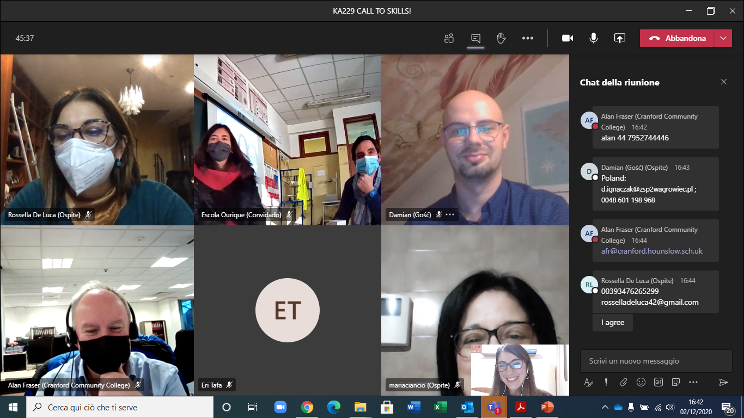
Risultati attesi
I partecipanti saranno guidati verso la creazione di output concreti, un'App "CHIAVE per EU SKILLS!" dove gli studenti descriveranno le abilità acquisite nelle attività del progetto e proporranno approcci di apprendimento permanente per continuare a potenziare tali abilità, anche dopo la fine degli anni scolastici e nella vita adulta
kick off meeting

Slide 8
OUR CONTEST

Slide 9
GRAZIE PER L’ATTENZIONE
Realizzato da
Prof.ssa Maria Ciancio
Referente Progetti Internazionali

